Slide 1
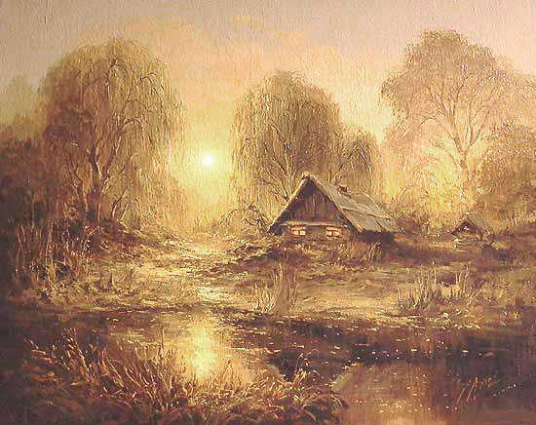

Презентація на тему:
Утворення та поширення боліт

Slide 2
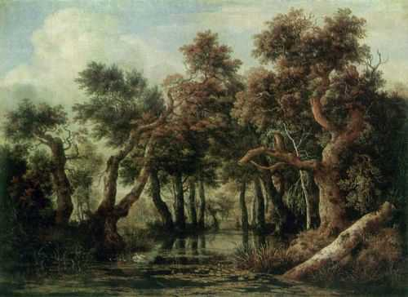
Болото
Болото – одна зі складових внутрішніх вод. Це ділянки земної поверхні, які характеризуються великим застійним, слабкопроточним зволоженням верхніх шарів грунтового покриву. Болота є регуляторами водного режиму і водного балансу території.

Slide 3
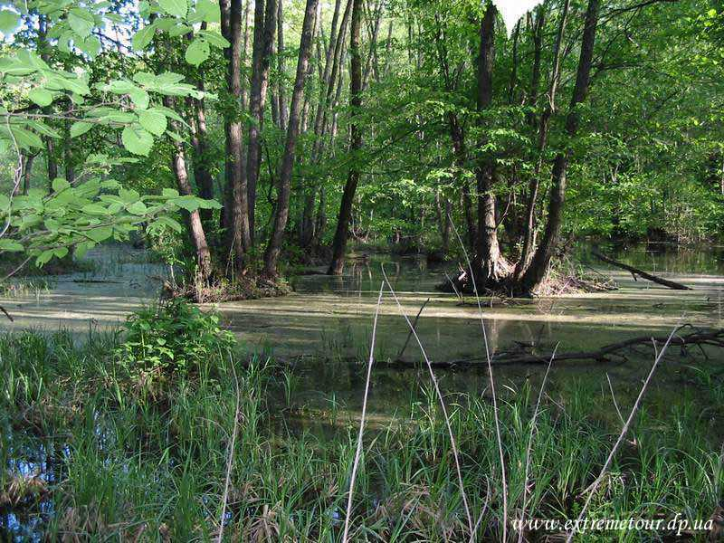
Вони уповільнюють і зменшують річковий стік, знижують висоту весняної повені і збільшують її тривалість, впливають на процеси грунтоутворення, розвиток рослинного покриву.

Slide 4
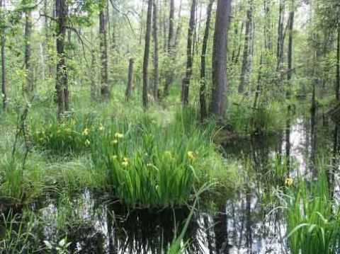
Формування боліт визначається кліматичною, геологічною будовою, історією розвитку території, особливостями рельєфу, характером рослинного покриву. Переважання опадів над випаровуванням, незначний нахил місцевості, мала водопроникність порід є причинами заболочення.

Slide 5
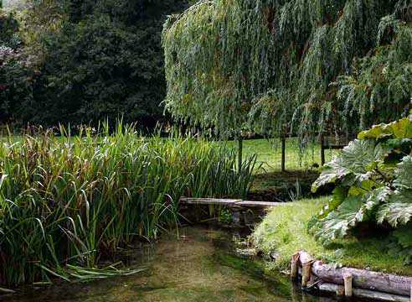
Залежно від способу живлення та характеру рослинності болота поділяються на низинні, верхові й перехідні.

Slide 6
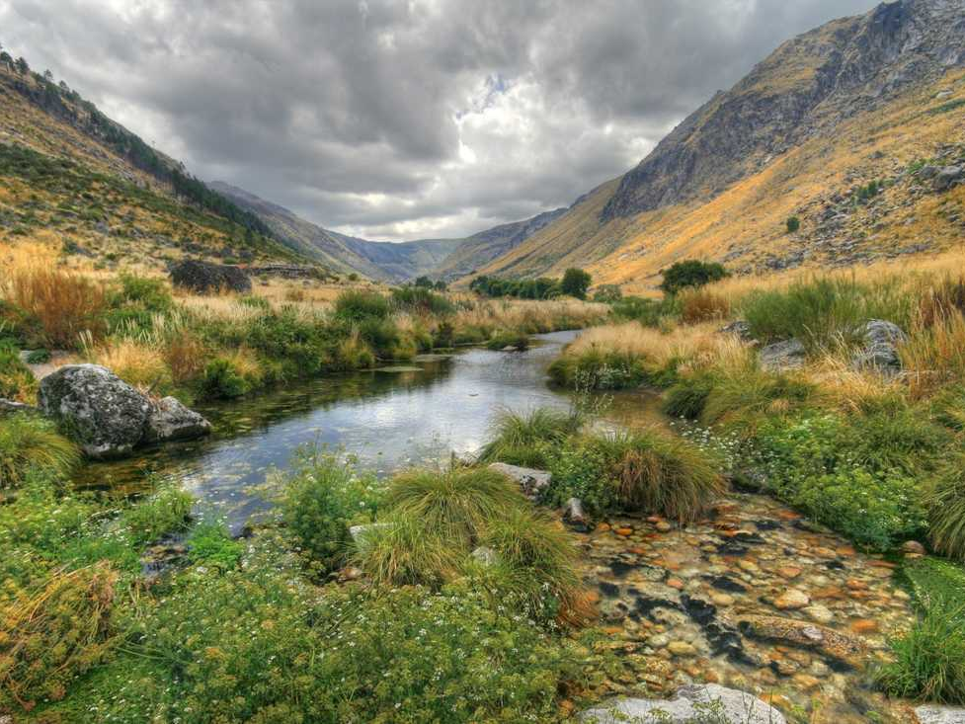
Низинні(евтрофні) болота живляться за рахунок атмосферних опадів і грунтових вод, вони порівняно багаті на мінеральні солі. Їх рослинний покрив складається з зелених мохів, болотного різнотрав’я. З деревних порід тут поширені вільха та береза. Зароджуються в зонах надлишкового зволоження в будь-яких пониженнях рельєфу, на плоских міжрічкових просторах, в низовинах біля водосховищ, при заростанні озер і ставків.

Slide 7
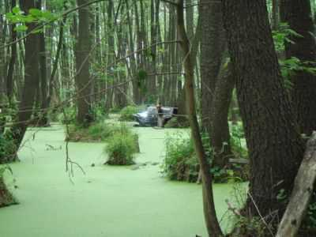
Верхові(оліготрофні) болота в основному живляться за рахунок атмосферних опадів, бідні на мінеральні солі. Поширені переважно на вододілах і мають випуклу поверхню. В їх рослинному покриві переважає сфанговий мох. В зонах давнього зледеніння верхові болота утворюються також на виходах скельних порід, оминаючи стадію низинного і верхового боліт.

Slide 8
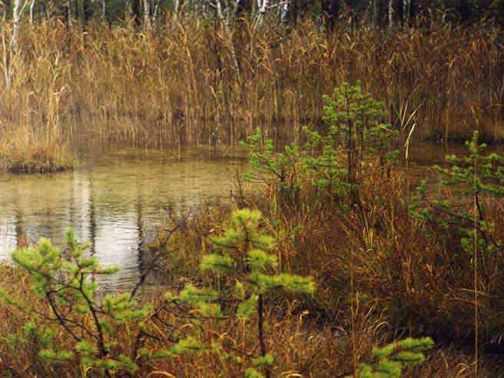
Перехідні(мезотрофні) за способом живлення і характером рослинності посідають проміжне місце між низинними і верховими.

Slide 9
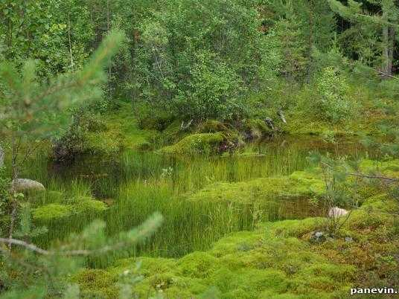
Ступінь заболоченості території визначається насамперед співвідношенням елементів водного балансу, які залежать від клімату. Оскільки клімат зональний, то розподіл боліт також є зональним. Поряд із широтною зональністю у поширенні боліт і заболоченні земель добре виражені регіональні особливості, пов’язані з історією формування території.

Slide 10
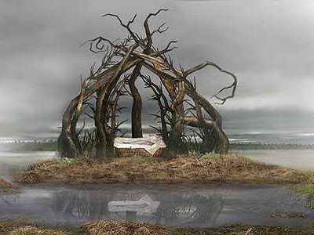
Болота також поділяють за прохідністю:
- прохідні болота – це болота зі щільним торф’яним покривом, а також лісові сфангово-соснові на піщаних грунтах;
- важкопрохідні – осоково-вільшані у притерасних пониженнях пойм;
- непрохідні – утворилися при заростанні озер.

Slide 11
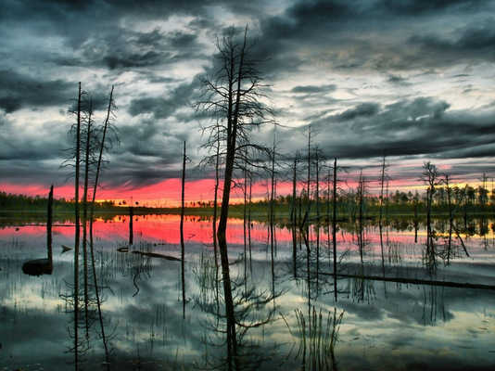
• Найбільша кількість боліт зосереджена на континентах Євразія та Північна Америка.
• В арктичній тундрі знаходяться виключно низинні болота, ближче до півдня збільшується кількість верхових і перехідних боліт. Найбільш сприятливі умови для утворення боліт у зоні лісів, де міститься 80% всіх запасів торфу. В лісостепу, степу і вологих субтропіках на невеликих площах розвинуті заболочені землі і низинні болота. В пустелях і пониженнях рельєфу замість боліт утворюються солончаки.
• Площа одних лише торфяних боліт у світі складає більш ніж 1млн квадратних км.
• В 1967р. ЮНЕСКО була створена спеціальна міжнародна організація захисту боліт.
• Лише на Поліссі заповідними оголошено 60000 га боліт.

